Slide 1
Что вам известно о понятии история
Заполните таблицу :
Понятие | З (это мы знаем) | Х ( хотим узнать) | У ( это мы узнали) | ? ( у нас остались вопросы)
история

Slide 2
Мир Древней истории

Slide 3
История – это наука о жизни людей в прошлом

Slide 4
Прошлое народов всего мира называется Всемирной , или Всеобщей историей

Slide 5
Начальный этап истории человечества называется Древним миром
Древний мир
первобытность
Древний Восток
античность

Slide 6
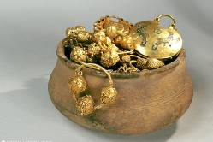
Как мы узнаем о прошлом человечества ?
Во многих
музеях
мира
хранятся
вещественные
памятники

Slide 7
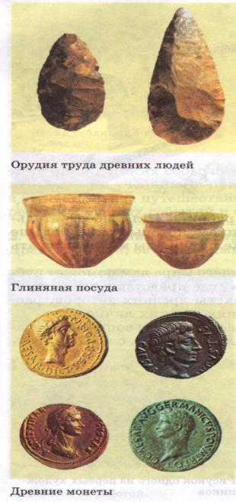
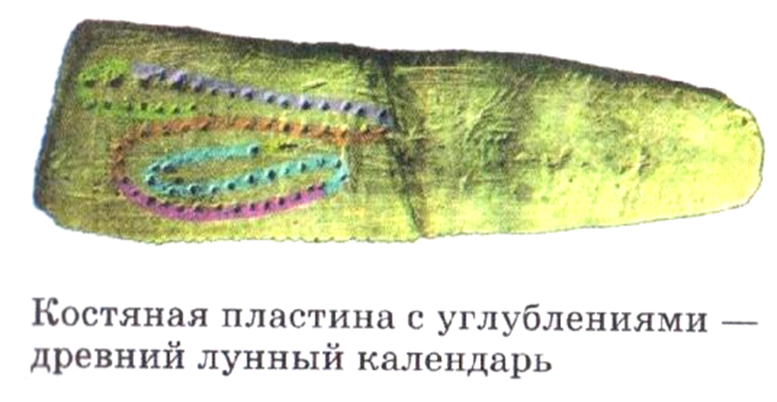
Археология –
наука, изучающая вещественные памятники истории

Slide 8
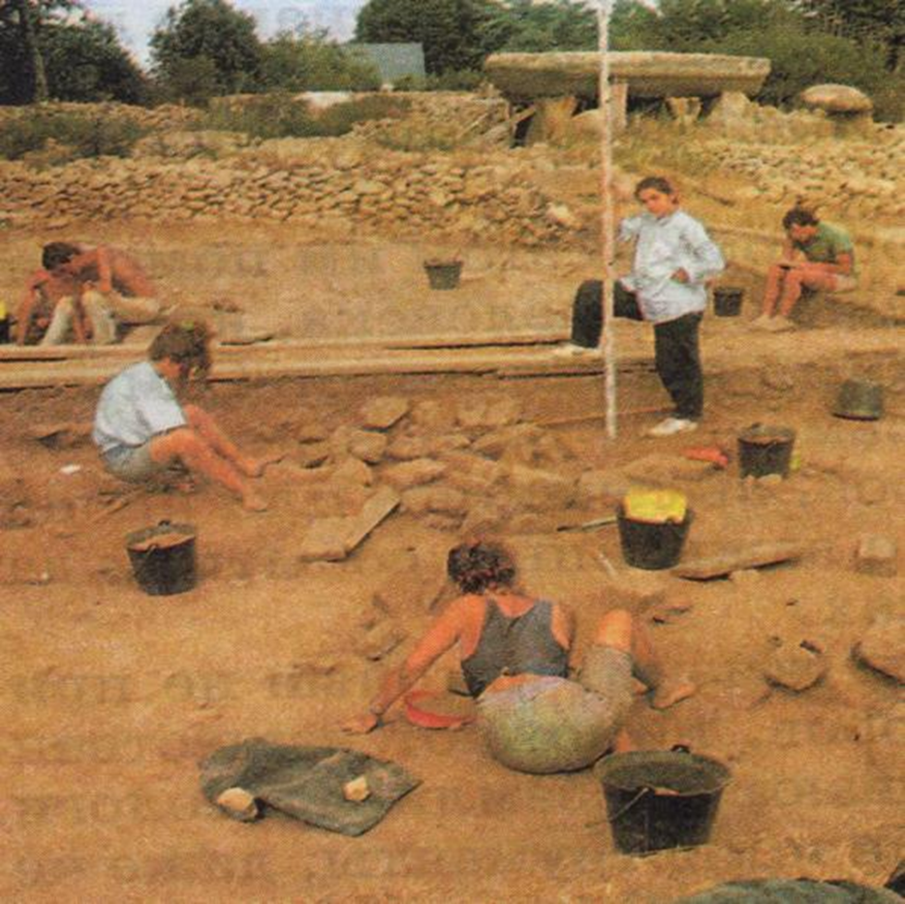
Археологи за работой

Slide 9
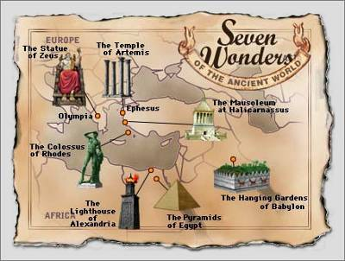
Письменные
источники
сохраняются в
хранилищах
документов –
архивах

Slide 10
У каждого народа
есть свои
сказания,
мифы,
легенды,
которые сначала
передавались
из уст в уста

Slide 11
Мифы- это сказания, повествования о когда-то происходивших событиях, о природе и обществе, о происхождении человека, о богах и героях
Этнография – это историческая наука, которая изучает быт, нравы и культуру народов земного шара, их расселение и взаимоотношения

Slide 12
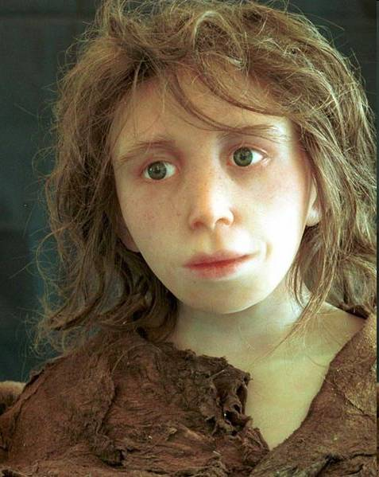
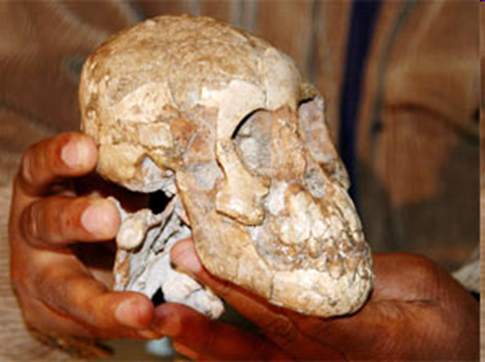
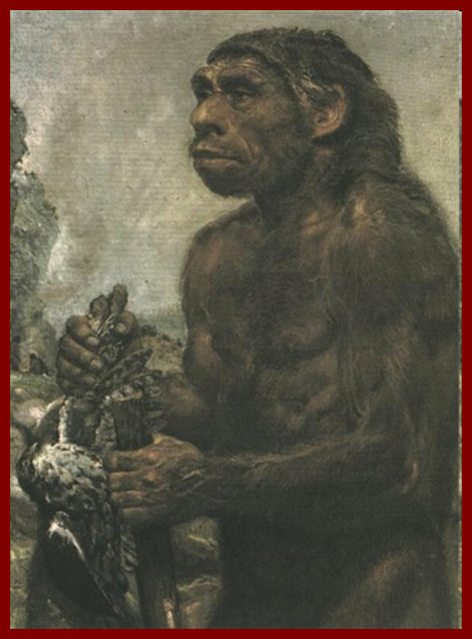
Антропология -
наука, которая изучает и восстанавливает физический облик людей

Slide 13
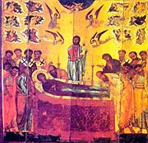
Многое могут
рассказать
о жизни
людей
произведения
искусства

Slide 14
Исторический источник
это памятник истории, который даёт информацию о жизни людей в далёком прошлом.

Slide 15
Заполнить таблицу
Основные группы исторических источников | Науки, которые помогают изучать жизнь людей

Slide 16
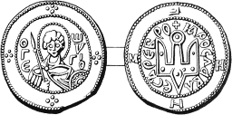
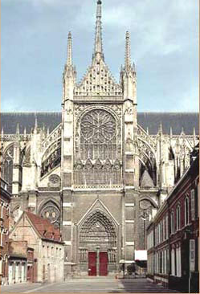
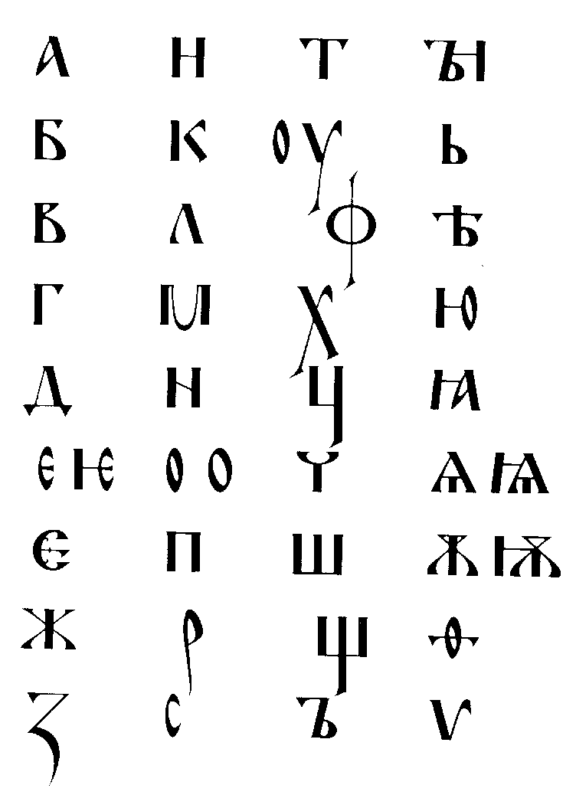
Виды исторических источников
Вещественные
Письменные
Устные
Произведения искусства

Slide 17
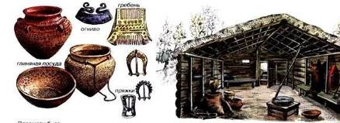
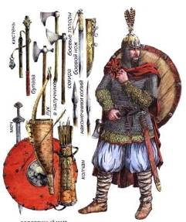
Орудия труда
Одежда
Оружие
Предметы быта
Украшения
Жилища
Монеты

Slide 18
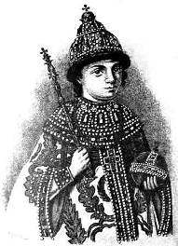
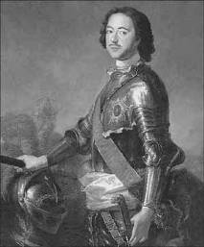
Летописи
Хроники
Указы
Законы
Исторические сочинения
Научные труды
Мемуары

Slide 19
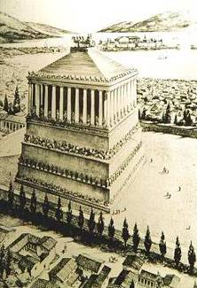
Легенды
Сказания
Мифы
Песни
Пословицы
Поговорки
Обряды
Загадки

Slide 20
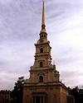
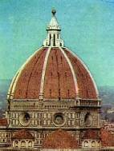
Фрески
Статуи
Мозаика
Книжная миниатюра
Соборы
Храмы
Дворцы
Прикладное искусство

Slide 21
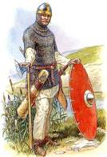
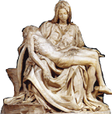
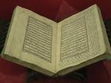
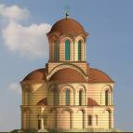
Проверь себя !
1
2
Определи вид
исторического
источника
3
6
4
7
9
5
8

Slide 22
Подчеркни в тексте вещественные исторические источники:
Летописи, пословицы, предметы быта, одежда, песни, легенды, храмы, жилища, статуи, мемуары, монеты, оружие, украшения, мозаика, орудия труда, книжная миниатюра, хроники, законы, прикладное искусство

Slide 23
Заполни таблицу
Исторические источники
Вещественные
Письменные
Устные
Произведения
искусства
орудия труда
Одежда
Оружие
Предметы быта
Украшения
Жилища
монеты
Законы
Указы
Научные труды
Мемуары
Исторические сочинения
Летописи
хроники
Пословицы
Поговорки
Обряды
Загадки
Песни
Мифы
Сказания
легенды
Мозаика
Соборы
Дворцы
Книжная миниатюра
Статуи
Фрески
Прикладное искусство

Slide 24
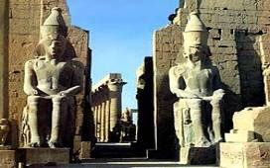
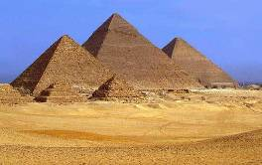
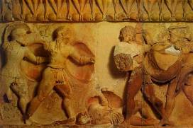
Исторические источники – это источники наших знаний по истории человеческой цивилизации

Slide 25
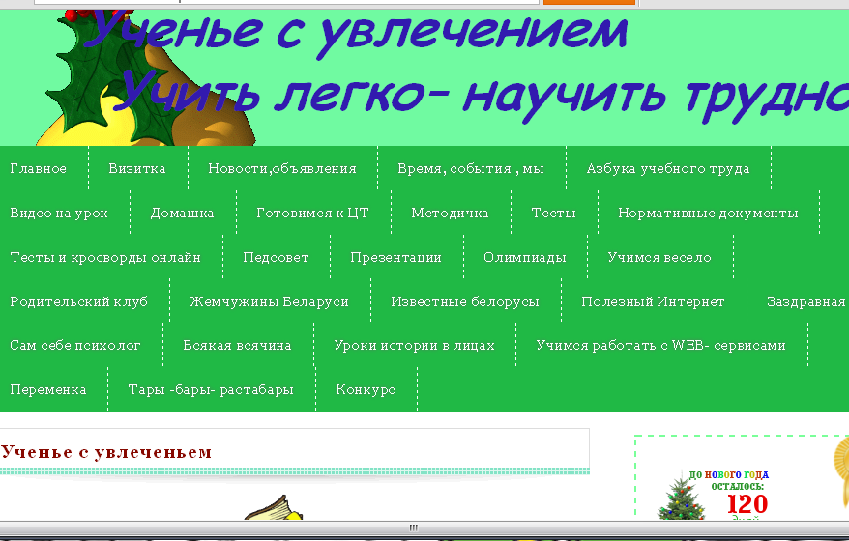
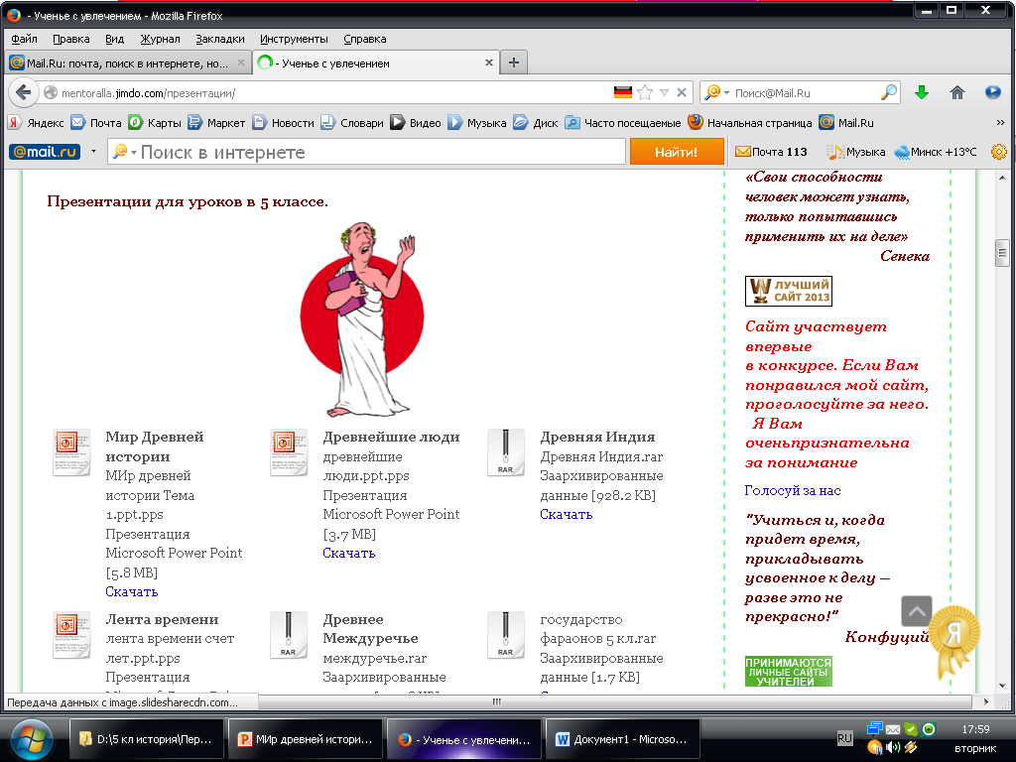
Домашнее задание
§ 1, устно отвечать на вопросы на стр 6
Как учить историю:
Сайт «Ученье с увлеченьем»
http://mentoralla.jimdo.com

